Slide 1
Sincretismo cultural

Slide 2
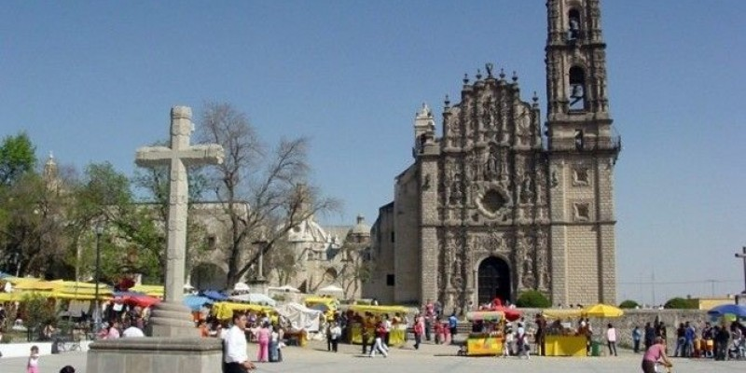
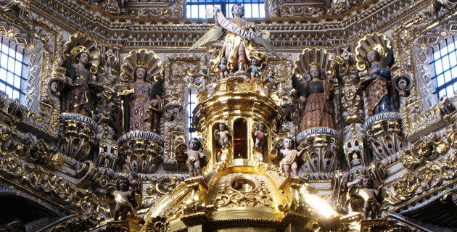
Al llegar los españoles impusieron su forma de ver el mundo, su religión, así como sus costumbres y el arte
El arte barroco fue representativo de esta época.
Sin embargo, con el paso del tiempo, ciertos rasgos se fueron fusionando; el idioma, la comida, lo religioso, etc.

Slide 3
El sincretismo es el proceso mediante el cual se amalgaman o fusionan diferentes expresiones culturales; sociales y religiosas para conformar una nueva tradición, o mejor dicho, una nueva cultura.

Slide 4
El despotismo ilustrado
Su lema era:
“Todo para el pueblo
pero sin el pueblo”
Surgió en Europa en el siglo XVIII como nueva concepción sobre el poder del Estado.
No procedía de Dios, sino de un contrato racional y libre entre los miembros de una misma sociedad, con el cual el Estado debía procurar el bienestar y felicidad sobre sus súbditos.

Slide 5
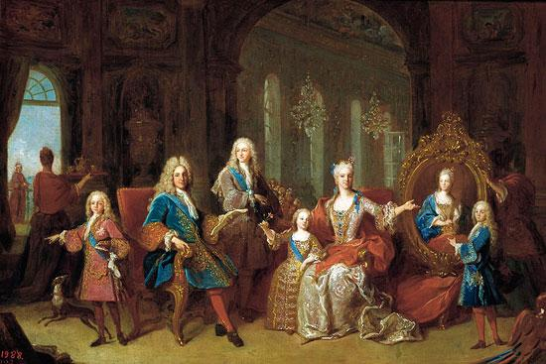
Reformas Borbónicas
Se originan de la necesidad de lograr un cambio dentro de España
Fueron dirigidas por los Borbones con el objetivo de retomar la explotación de las colonias que tenía bajo su poder, así como la recuperación de territorios perdidos.

Slide 6
En 1780 se establecen nuevos impuestos para recabar mejores ganancias para la real hacienda y la corona española.

Slide 7
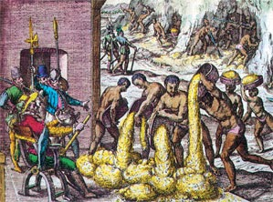
Consecuencias socioeconómicas de las reformas
En 1804 los desajustes y desacuerdos desataron descontentos y revueltas en contra del gobierno español.
La iglesia se vio afectada por el pago de sus bienes y servicios.
Se rompieron relaciones entre el Estadio y la Iglesia.
El grupo que más resintió este cambio fue el de los criollos, ya que afectaron directamente su situación. Fueron desplazados y su participación se redujo considerablemente ante la llegada de los europeos que traían la nueva ideología de la Ilustración que se vivían en Europa.

Slide 8
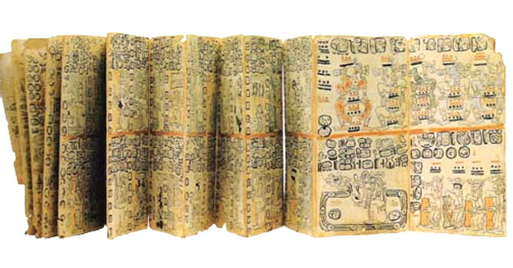
Actividades
Evaluación diagnóstica bloque iv
Ver video antes de Desarrollar proyecto

Slide 9
Próxima clase
Traer hojas blancas, cartulina o papel bond
Colores, crayolas, plumines, gises
Tijeras
Pegamento
Imágenes de personas (indígenas y españoles), mapas de México o del continente americano, planisferio y barcos. Momentos históricos específicos. Personajes importantes.
Haremos un “códice” con lo visto en bloque III y IV. Este será tu PROYECTO del parcial.

Slide 11
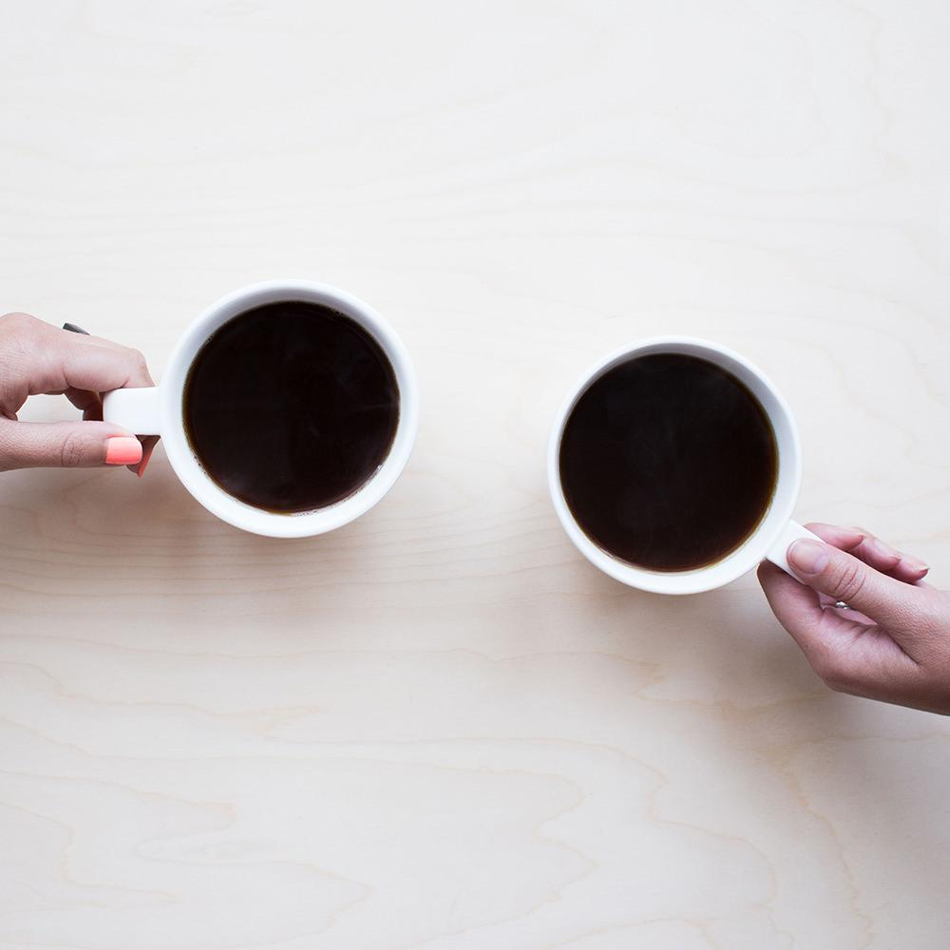
Split your content

Slide 13
In two or three columns
Yellow
Is the color of gold, butter and ripe lemons. In the spectrum of visible light, yellow is found between green and orange.
Blue
Is the colour of the clear sky and the deep sea. It is located between violet and green on the optical spectrum.
Red
Is the color of blood, and because of this it has historically been associated with sacrifice, danger and courage.

Slide 14
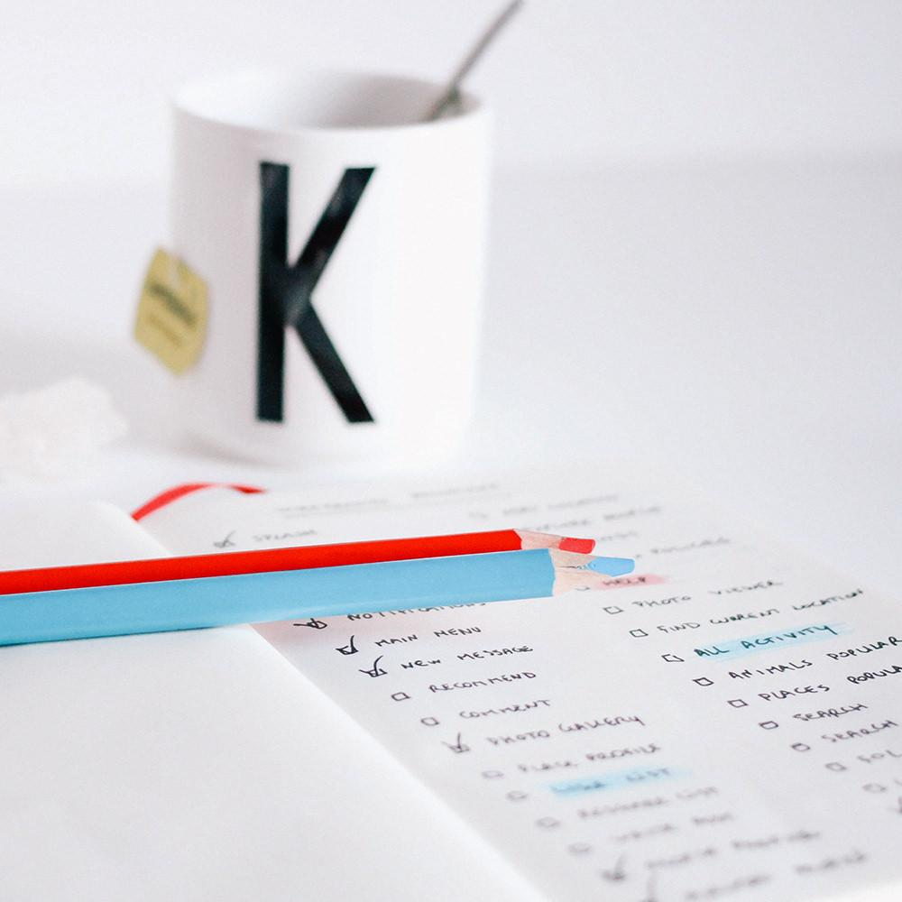
A picture is worth a thousand words
A complex idea can be conveyed with just a single still image, namely making it possible to absorb large amounts of data quickly.

Slide 15
Want big impact?
Use big image.

Slide 16
Charts explain your ideas
Gray
White
Black

Slide 17
And tables compare data
 | A | B | C
Yellow | 10 | 20 | 7
Blue | 30 | 15 | 10
Orange | 5 | 24 | 16

Slide 18
Maps
our office

Slide 19
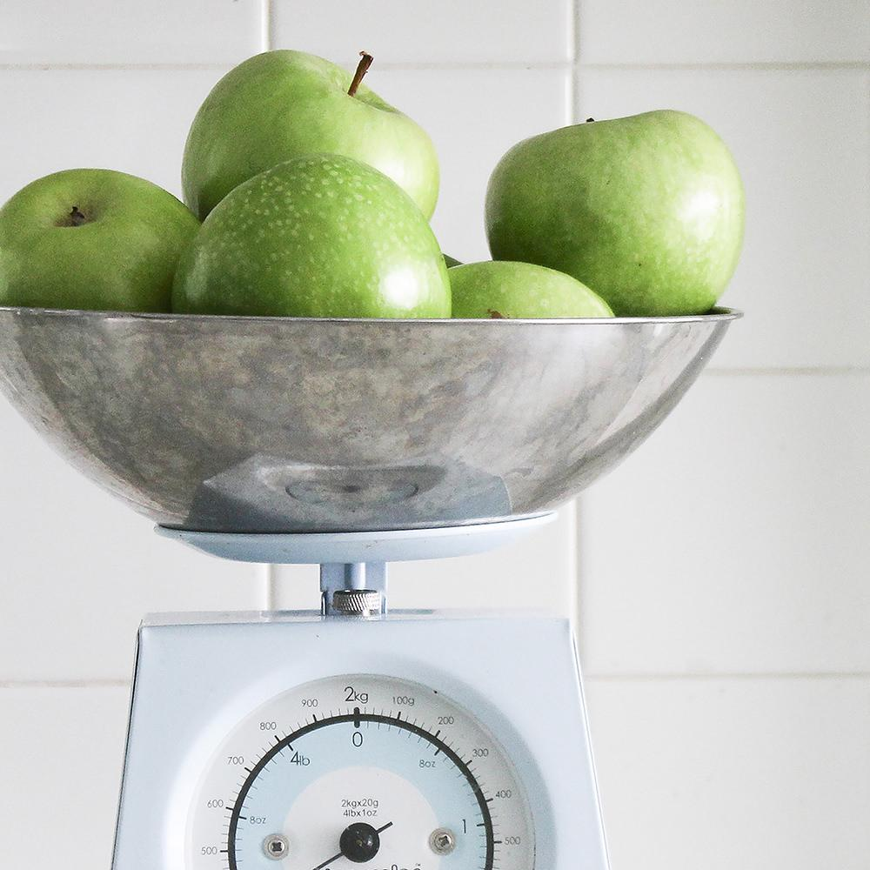
89,526,124
Whoa! That’s a big number, aren’t you proud?

Slide 20
89,526,124$
185,244 users
100%
That’s a lot of money
And a lot of users
Total success!

Slide 21
Our process is easy
first
second
last

Slide 22
Let’s review some concepts
Yellow
Is the color of gold, butter and ripe lemons. In the spectrum of visible light, yellow is found between green and orange.
Blue
Is the colour of the clear sky and the deep sea. It is located between violet and green on the optical spectrum.
Red
Is the color of blood, and because of this it has historically been associated with sacrifice, danger and courage.
Yellow
Is the color of gold, butter and ripe lemons. In the spectrum of visible light, yellow is found between green and orange.
Blue
Is the colour of the clear sky and the deep sea. It is located between violet and green on the optical spectrum.
Red
Is the color of blood, and because of this it has historically been associated with sacrifice, danger and courage.

Slide 24
Android project
Place your screenshot here
Show and explain your web, app or software projects using these gadget templates.

Slide 25
iPhone project
Place your screenshot here
Show and explain your web, app or software projects using these gadget templates.

Slide 26
Tablet project
Place your screenshot here
Show and explain your web, app or software projects using these gadget templates.

Slide 27
Desktop project
Place your screenshot here
Show and explain your web, app or software projects using these gadget templates.

Slide 28
Thanks!
Any questions?
You can find me at:
@username
user@mail.me

Slide 29
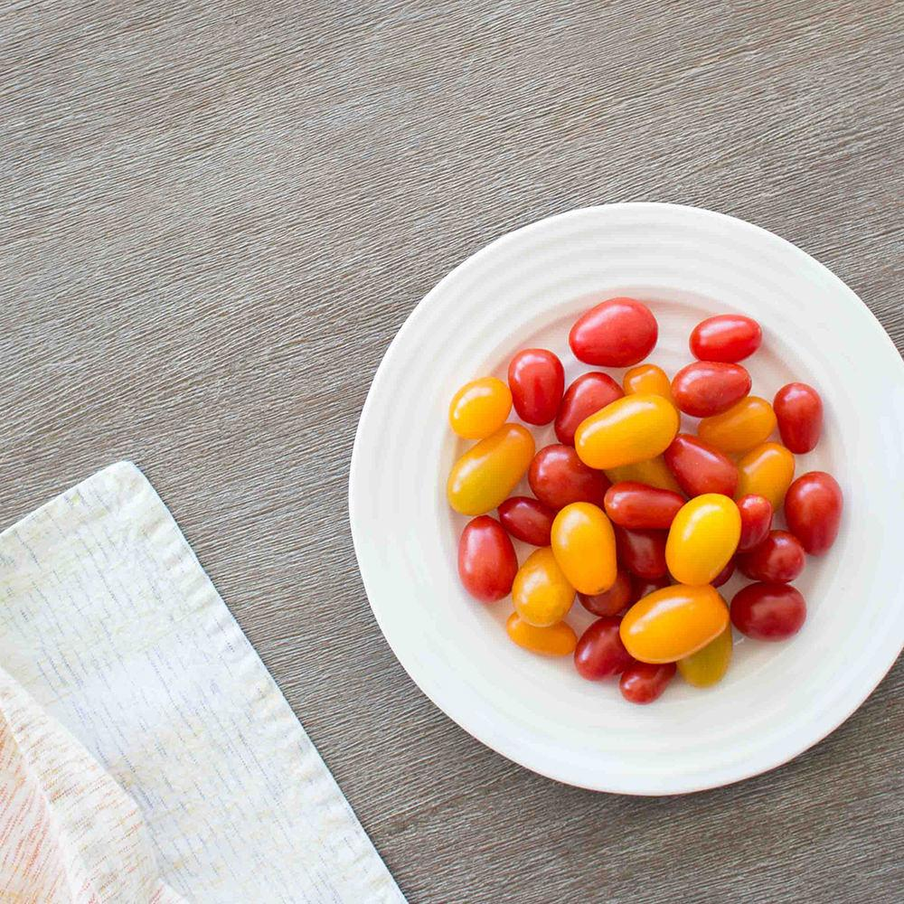
Credits
Special thanks to all the people who made and released these awesome resources for free:
Presentation template by SlidesCarnival
Photographs by Death to the Stock Photo (license)

Slide 30
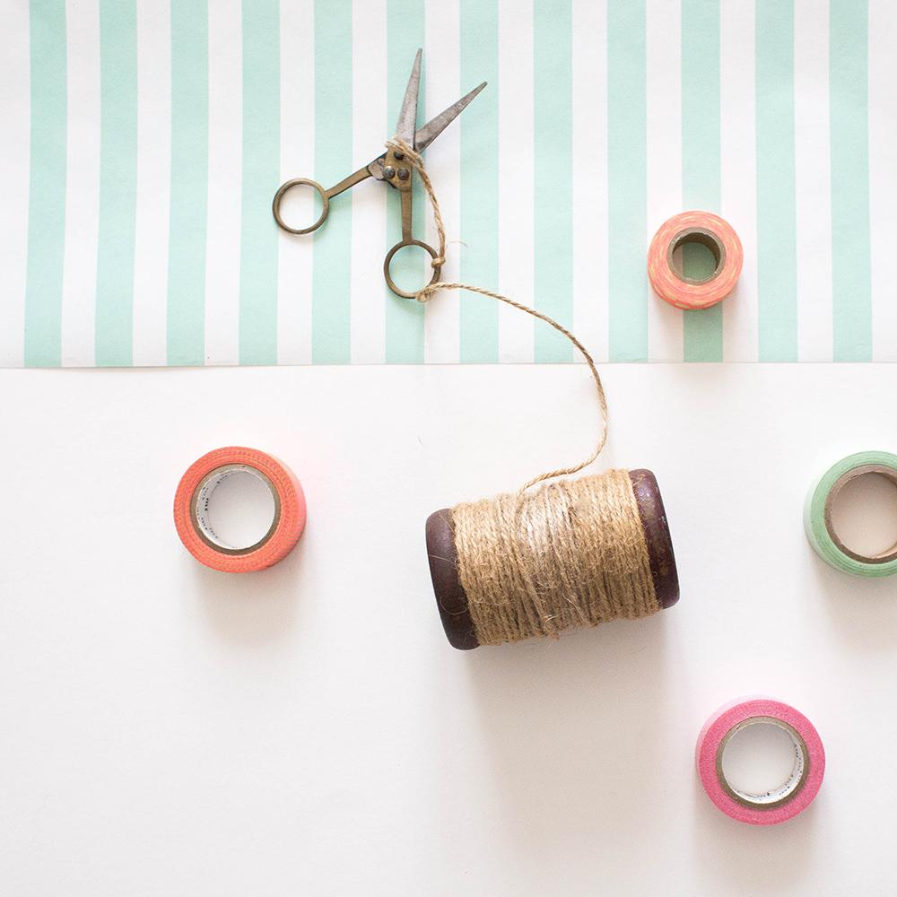
Presentation design
This presentation uses the following typographies:
Titles: Inconsolata
Body copy: Pangolin
You can download the fonts on these pages:
https://www.fontsquirrel.com/fonts/inconsolata
https://www.urbanfonts.com/fonts/Pangolin.font
You don’t need to keep this slide in your presentation. It’s only here to serve you as a design guide if you need to create new slides or download the fonts to edit the presentation in PowerPoint®

Slide 31
SlidesCarnival icons are editable shapes.
This means that you can:
Resize them without losing quality.
Change fill color and opacity.
Isn’t that nice? :)
Examples:

Slide 32
😉
Now you can use any emoji as an icon!
And of course it resizes without losing quality and you can change the color.
How? Follow Google instructions https://twitter.com/googledocs/status/730087240156643328
✋👆👉👍👤👦👧👨👩👪💃🏃💑❤😂😉😋😒😭👶😸🐟🍒🍔💣📌📖🔨🎃🎈🎨🏈🏰🌏🔌🔑 and many more...

